Slide 1
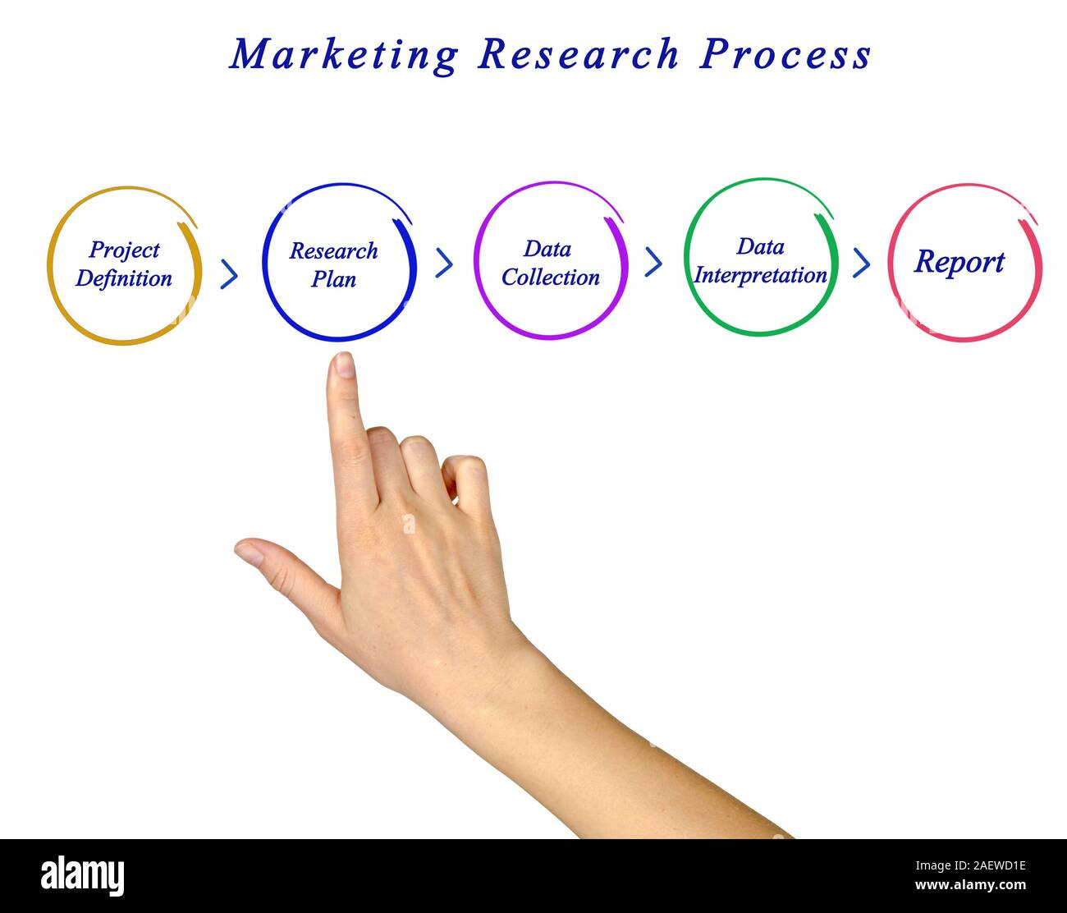
Overview of Research Process
IMRAD

Slide 2

کتابدار: کسی است که می داند پاسخ یک سوال در چه منبعی است:حداقل
کتابدار: کسی است که می تواند پاسخ یک سوال را از چه منبعی پیدا کند: حدوسط
کتابدار: کسی است که بهترین پاسخ یک سوال را از بهترین منابع یافته و فرایند آن را به کاربر آموزش می دهد: حداکثر

Slide 3
پس دانش کتابدار متضمن سه نکته است:
سوال
پاسخ
آموزش

Slide 4
The Research Process
هر چیزی که نوشته می شود متضمن سازماندهی و جریان منطقی ایده است، بنابراین درک منطق فرآیند تحقیق قبل از شروع به ارایه خدمات ضروری است. به زبان ساده، کتابدار کمک کند محقق نوشته خود را در زمینه بزرگتر قرار دهد - قبل از اینکه حتی سعی کند درختان را ببیند، جنگل را ببیند.
مراحل اصلی فرآیند تحقیق به صورت مجموعه‌ای از مراحل دایره ای مفهوم‌سازی شده اند، هر مرحله وابسته به مرحله قبلی است. دایره به بهترین وجه ماهیت بازگشتی فرآیند را به تصویر می کشد. یعنی زمانی که فرآیند تکمیل شد، محقق ممکن است دوباره با اصلاح یا بسط رویکرد اولیه، یا حتی رویکرد کاملاً جدیدی برای حل مسئله، شروع کند.

Slide 5
Identify a Research Problem
با انتخاب یک موضوع کلی که برای محقق جالب است، به کمک کتابدار یک مشکل تحقیقاتی شناسایی شود.
پس از شناسایی مشکل ، کتابدار از طریق جستجوی جامع کمک کند تا ابعاد مشکل و مستندات اقناع دیگران فراهم گردد.

Slide 6
Review the Literature
با خواندن اکتشافی، دریابیم که چه چیزی مورد سوال است یا آنچه که قبلاً در این حوزه انجام شده است چیست؟
موضوع را با کتابدار خود در میان بگذارید تا بینش بیشتری به دست آورید،
رویکردهای جدید را به همرا ایشان بررسی کنید،
و در صورت داشتن رویکرد جدید، شروع به توسعه سؤال تحقیق، هدف و فرضیه(های) خود کنید.

Slide 7
Determine Research Question
یک سوال تحقیقاتی خوب سوالی است که ارزش پرسیدن و به تبع ارزش حل کردن دارد.
یک سوال خوب :
واضح باشد، برای شما و دیگران قابل درک باشد.
تحقیق پذیر باشد باید بتواند به یک طرح تحقیقاتی قابل مدیریت تبدیل شود، تا بتوان داده‌های مربوطه را جمع‌آوری کرد.
با نظریه و تحقیق تثبیت شده ارتباط برقرار کند. باید ادبیاتی وجود داشته باشد که بتوانید از آن برای روشن شدن سؤال(های) تحقیق خود بهره ببرید.
نه خیلی وسیع و نه خیلی محدود باشید.

Slide 8
Develop Research Methods
هنگامی که سؤال تحقیق، بیانیه هدف و فرضیه(های) خود را نهایی کردید، باید پروپوزال تحقیق خود را که شامل یک برنامه دقیق برای مدیریت پروژه تحقیقاتی است بنویسید.
پروپوزال موفق به همان اندازه ضروری است که نقشه های یک معمار برای ساخت یک ساختمان ضروری است.

Slide 9
Collect & Analyze Data
محقق اکنون داده هایی را جمع آوری می کند که بالقوه به مشکل مربوط می شود،
داده ها را در یک ساختار سازمانی منطقی مرتب می کند،
تجزیه و تحلیل و تفسیر داده ها برای تعیین معنای آنها،
تعیین می کند که آیا داده ها مشکل تحقیق را حل می کند یا خیر،
و تعیین می کند که آیا داده ها از فرضیه تحقیق پشتیبانی می کنند یا خیر.

Slide 10
Document the Work
از آنجایی که گزارش‌های تحقیقاتی از رشته ای به رشته دیگر متفاوت است، مؤثرترین راه برای درک قالب‌بندی و استنادها، بررسی گزارش‌های دیگران در رشته مربوطه با کمک کتابدار است.
کتابدار با شناختی که از پایگاه‌های اطلاعاتی الکترونیکی کتابخانه ها دارد می تواند نمونه‌های فراوانی را ارائه و نشان می‌دهد دیگران در حوزه شما چگونه تحقیقات خود را مستند می‌کنند.

Slide 11
Communicate Your Research
با کتابدار خود در مورد مکان های بالقوه محلی، منطقه ای یا ملی صحبت کنید تا یافته های خود را ارائه دهید.
خود و یافته های خود را ارزان نفروشید.
به انتشار نتایج تحقیقات خود در کتاب ها یا مجلات مرتبط بیندیشید.

Slide 12
Refine/Expand, Pioneer
پیش از این، بر این واقعیت تأکید شد که فرآیند تحقیق نه خطی بلکه بازگشتی است
به همین جهت فرایند تحقیق را مجموعه‌ای از مراحل و در قالب دایره ترسیم کردیم.
در این مرحله، ممکن است لازم باشد مشکل تحقیقاتی خود را در چارچوب یافته های خود بازبینی کنید.
همچنین ممکن است پیامدهای کار خود را بررسی کنید و مشکلات جدید را شناسایی کنید یا رویکرد قبلی خود را اصلاح کنید.

Slide 13
Key areas for development of research librarian include abilities to:
● چرخه تحقیق را عمیقاً درک کنید.
● به اشتراک گذاری داده های خام و انتشارات کمک کند.
● شیوه‌های آرشیو را برای داده‌های «در حالت استراحت» از جمله ایجاد، سازماندهی و نگهداری فراداده بکارگیرد.
● مخازن قابل اعتمادی که توسط انجمن ها یا سازمان های دولتی مدیریت می شوند را ارزیابی و شناسایی کند.
● سیاست های سازمانی را برای شفاف سازی حقوق مالکیت معنوی و انطباق آنها با مقررات مربوط به داده های تحقیق بررسی و پیشنهاد کند. و
● از داده کاوی و تجزیه و تحلیل برای نشان دادن شواهدی از بهره وری اعضای هیئت علمی، تأثیر پژوهش، روندها و رتبه بندی ها استفاده کند.

Slide 14
پایگاه ها و ابزار های پژوهش
کنترل واژگان
جستجوی عنوان پیشنهادی
پابمد
پایگاه های استنادی از چندین نظر
سامانه های نوپا
جعبه ابزارهای پژوهش

